Slide 1
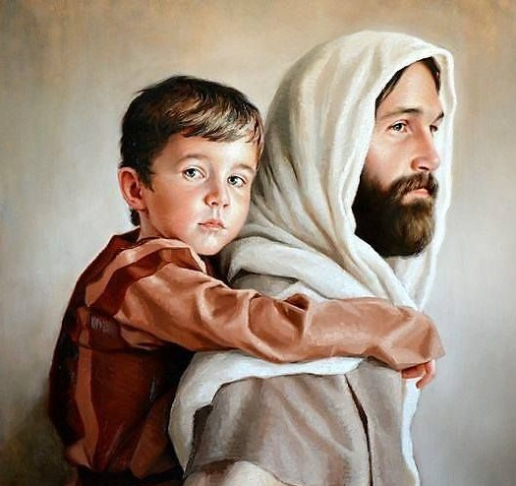
SEMANA BÍBLICA 2021
“San José, modelo de virtudes”
Año de san José

Slide 2
TEMA 3.
“SAN JOSÉ, EL HOMBRE DE LAS DUDAS DE FE, VARÓN SILENCIOSO, CARPINTERO DILIGENTE, QUE EJERCE EL VALIOSO SERVICIO DE LA PATERNIDAD”.

Slide 3
EXPERIENCIA DE NUESTRA COMUNIDAD

Slide 4
DIÁLOGO
¿Han tenidos dudas de fe?
¿Han experimentado el silencio contemplativo frente al misterio de Dios?
¿Ejercen su trabajo cotidiano como una forma de asociarse a la obra de la creación?
¿Entienden su paternidad como un valioso servicio a sus hijos?

Slide 5
E) JOSÉ SUFRE DUDAS DE FE
El encuentro con realidades en las que, tras su inmediata percepción, se vislumbran maravillas, causa admiración y pasmo.
La admiración y el asombro, el maravillarse es una actitud y vivencia de espíritus nobles, limpios, sencillos, soñadores y verdaderos.

Slide 6
La actitud y vivencia que de San José destaca en tres ocasiones el evangelio de Lucas:
Cuando María acaba de dar a luz a su hijo en un pesebre, en Belén.
La escena de la presentación del niño en el templo.
El relato de la pérdida del joven Jesús en el templo.

Slide 7
F) JOSÉ EL SILENCIOSO
El silencio es el lenguaje del asombro y del embeleso.
El silencio es propiedad del contemplativo y del que está muy centrado y ocupado en Dios. San José, por eso mismo, es un hombre silencioso, su música es callada.
Aparece en la sublimidad de su silencio especialmente, cuando se encuentra de improviso con su esposa embarazada. José mira, contempla, calla.

Slide 8
Evidencia la inmensidad de su silencio su actitud ante el ángel que le dice, de parte de Dios, que tome a María, su esposa, en su casa.
El evangelio no nos conserva ni una sola palabra salida de la boca de José.
San José, es un predicador que no puede callar. Su silencio se ha convertido en pregón.

Slide 9
G) JOSÉ EL CARPINTERO
El tener un oficio era un signo de autonomía y de libertad de movimientos.
San José pertenecía al gremio de los carpinteros, Incluso no sólo fue carpintero, sino que con mucha probabilidad trabajó en la construcción del Templo de Jerusalén.

Slide 10
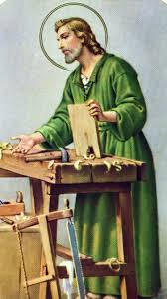
San José fue un trabajador, y con su trabajo aseguró el mantenimiento de su familia.
“Gracias a su banco de trabajo sobre el que ejercía su profesión, José acercó al trabajo humano al misterio de la redención” (Redemptoris Custos 22).

Slide 11
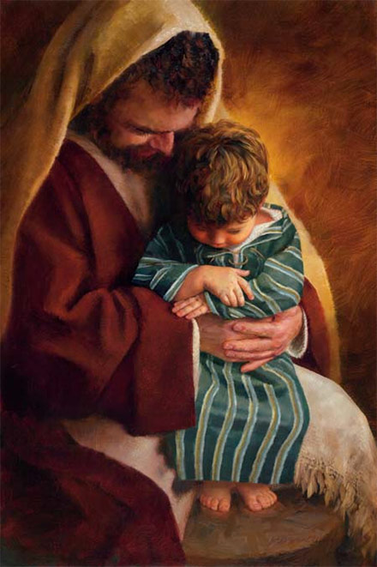
H) JOSÉ EJERCE EL SERVICIO DE LA PATERNIDAD
En el corazón de José el Señor puso en grado excepcional los sentimientos paternales.
Los sentimientos de padre no son fruto de unas relaciones biológicas de dos personas, sino un don y una gracia de Dios.
Con la potestad paternal sobre Jesús, Dios ha otorgado también a José el amor correspondiente (Redemptoris Custos 8).

Slide 12
PARTICIPACIÓN DE ASISTENTES.
¿Qué cosa les ha gustado más del tema?
¿Qué han aprendido de nuevo de las virtudes de san José?

Slide 13
ORAMOS

Slide 14
ORACIÓN A SAN JOSÉ POR LA FAMILIA
Oh glorioso san José, esposo fiel de María, Y padre adoptivo de Jesús, que fuiste modelo único de paternidad, Que nos diste una verdadera lección de vida cristiana dotado de virtud y sabiduría. Tú que le diste una buena educación y cariño a Jesús. Hoy venimos lleno de problemas y angustias, queremos suplicar tu ayuda y te pedimos que intercedas por nuestras familias. Ante María Santísima y su adorado Hijo Jesús, para que nos ayuden con todos nuestros problemas. Sabemos dulcísimo José, que hemos cometido muchos errores, y esperamos encontrar el camino que te agrade y nos acerque a Jesús, gracias por tantas bendiciones y la oportunidad de un nuevo día.

Slide 15
Hoy nos sentimos arrepentidos y lo único que deseamos es encontrar tu amor, deseamos tener una bonita familia a ejemplo de la familia de Nazaret. Ayúdanos, oh glorioso san José, A superar estos malos momentos que por los que estamos pasando, te pedimos, oh glorioso san José, que nos tomes bajo tu protección y guíanos por el camino de la verdadera vida, olvidando el pasado, para tener un futuro, lleno de ilusiones, sueños, proyectos, fe y esperanza. Rodeados de nuestra familia llenos de cariño y amor. Que nuestros pensamientos sean positivos. Que reine la comprensión y la comunicación, paz, armonía, felicidad y salud en nuestra familia. Por los siglos de los siglos. Amén.

